Slide 1
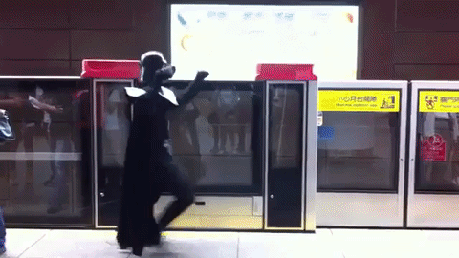


Mercantilismo

Slide 2
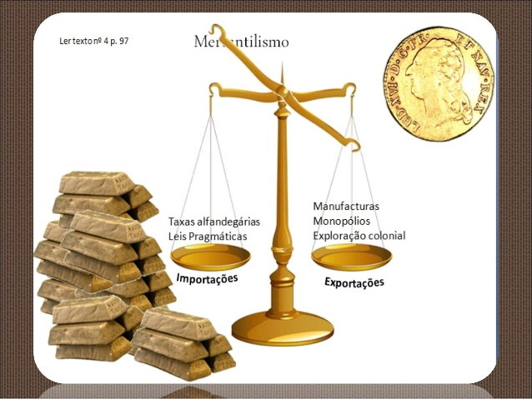
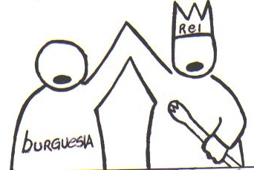
Mercantilismo
Sistematização de uma economia
  Novos mercados e transportes aperfeiçoados
Diferentes civilizações se integraram à economia européia
  Expansão do mercado

Slide 3

As práticas mercantilistas
Transforma a Europa em líder comercial do mundo;
Comércio restringia-se a produtos a granel;
  Transporte marítimo e fluvial muito mais econômico;
Política responsável por expansões a qual desencadeou uma competição predatória;

Slide 4
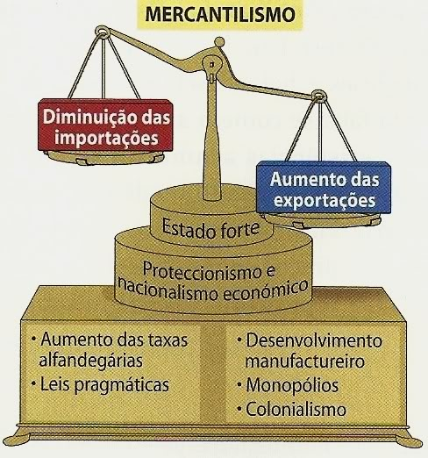

Características comuns:
  Intervenção do Estado na economia;
  Balança comercial favorável;
  Metalismo;
  Proteção alfandegária

Slide 5
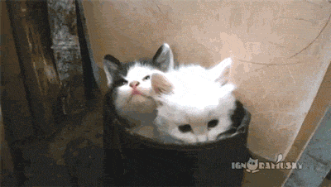
O Mercantilismo na Península Ibérica
Metalismo ou bulionismo;
Monopólio do comércio de especiarias orientais e política colonialista;
Política econômica protecionista
Fontes de riqueza:
  Extração de metais preciosos;
  Comércio de escravos negros;
  Agricultura;
  Pecuária;
  Criação de gado bovino

Slide 6


Outros mercantilismos
1600: Companhia das Índias Orientais
  Dois atos de navegação: Oliver Cromwell (1651) e outro em 1660;
Cameralismo: aumento da riqueza tributavel;
Colonialismo, pacto colonial: colônia existe em função da metrópole.

